Slide 1
IoTx: Observaciones Finales

Slide 2
Han visto muchos temas incluyendo los siguientes
Ciudades Inteligentes
Edificios Inteligentes
Hogares Inteligentes
Aeropuertos
Hospitales
Transporte
Aplicaciones
Redes
Arquitectura
Manejo de datos
Seguridad
Diseño del sistema
Tecnologías componentes
Localización
Sensores
Interfaces
Arranque
Robótica
Vehículos

Slide 3
Estrategias de Comunicación
Representación en la nube
Representación en la nube
DCD
(Es el mejor enfoque de no ser tiempo real)
DGGD
Solo para puentéo
Entrada/Edge computing
Entrada/Edge computing
DGD
(Buen rendimiento fácil de manejar)
Dispositivos
D2D
(Necesitado raramente, difícil de manejar)
Dispositivos
Si es http, entonces se llama la Web de las Cosas

Slide 4
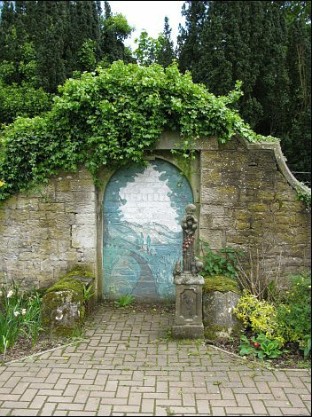
Hoy: Jardines amurallados
NEST, Home Kit, Smart Hub son ecosistemas independientes.
  Industrialmente lo mismo.
Los jardines se expanden a expensas de los fabricantes de dispositivos:
  Jawbone, por ejemplo trabaja con ambos NEST y Home Kit.
¿Cuándo hablarán los jardines entre ellos?
  Los problemas están en todas las capas
Notes:
http://www.bbc.co.uk/cumbria/content/image_galleries/distington_walled_garden_gallery.shtml?9

Slide 5
Hoja de ruta del sistema:
Más allá de los jardines amurallados
Hoja de ruta del sistema: Más allá de los jardines amurallados
Nube
Madura en 2018 (En espera de informática de punta)
Entrada/Informática de punta
Madura en 2017/2018 (Middleware – siempre lento)
Comunicaciones locales
Madura en 2016 (Algunos esfuerzos como thread prometedores)
Dispositivo plataforma
Evolucionará a lo largo de 2018 (Algunos esfuerzos como mbed prometedores)

Slide 6
El punto de vista de Sarma
Como he dicho, creo que los estándares de la red son el camino a seguir: http, mashups, etc.
  Revisar: Building the Web of Things
  Dominique D. Guinard and Vlad M. Trifa.
  ISBN 9781617292682
  (revelación: Dom es un estudiante)
Elevar cosas a la nube cuando sea posible.
Controlador local y puerto de enlace para rendimiento.

Slide 7
Entonces, ¿Qué debe hacer?
Hága algo.
  ¿Por qué? Porque IoT está en su futuro y su entendimiento es esencial.
  IoT es muy personal de su compañía. Necesita pensar en cómo impactará su negocio.
  Si trabaja con un consultor, encuentre un proceso en lugar de un consultor IT. IT vendrá después.
Construya un sistema real y trate de usarlo.
Aprenda e itere. Ponga ciclos de iteración por encima de la “solidez”.

Slide 8
Si es principiante: ¿Por dónde comienza? Comience pequeño y sea paciente
Escoja un piloto único y completo
Escoja algo con un claro valor de posición
  ¿Su planta lucha con el nivel de un tanque?
  ¿Hay máquinas que no están apagándose en la noche?
  Asegúrese de escoger una aplicación libre de fallas
Instrumente para medición
Haga controles – i.e., use actuadores
Observe y mida
Sea paciente y busque intuiciones.

Slide 9
Cómo implementar
Hágalo “internamente” – pero con personas nuevas. No lo haga con arquitectos de empresas.
Escoja una aplicación de tiempo no real
Use tecnología de punta lista para usar
  Por ejemplo un Raspberry Pi
Simplifique las comunicaciones
  No hay sentido en tratar con protocolos exóticos
  Eso después, pero los cables están bien de manera inicial
Implemente a través de la nube.
  Hágalo fácil de configurar
  Datos de registro del análisis
  Usar el enfoque mashup, tal vez (Vea, por ejemplo, Building the Web of Things by Dominique D. Guinard and Vlad M. Trifa.)

Slide 10
Si usted es un usuario en maduración
¿Cual es su política de seguridad?
  ¿Ha evaluado las amenazas?
Qué tan fácil es mantener su sistema
  ¿Puede monitorear sus sistema fácilmente?
  ¿Puede mantener la seguridad cuando hace cambios? (¿Su plomero tiene que ser un especialista IT?)
  ¿Puede actualizar su sistema?
¿Cuál es su arquitectura?

Slide 11
Si usted es una compañía de producto
¿En qué lugar del ecosistema jugará?
¿Cuál arquitectura debería usar?
  Seguridad
  Capacidad de actualización
  Capacidad de expansión
¿Cuál es su modelo de negocios?
  ¿Compra?
  ¿Suscripción?
  ¿Publicidad?
¿Qué?

Slide 12
CONCLUSIÓN
Just do it (Símplemente házlo). Seriamente.

